Slide 1
역함수
지수함수
로그함수
역삼각함수
왜쓸까
(복잡복잡스핀 파트2)
스튜어트 미적분 책
PT: 이상열
2015. 11. 28

Slide 2
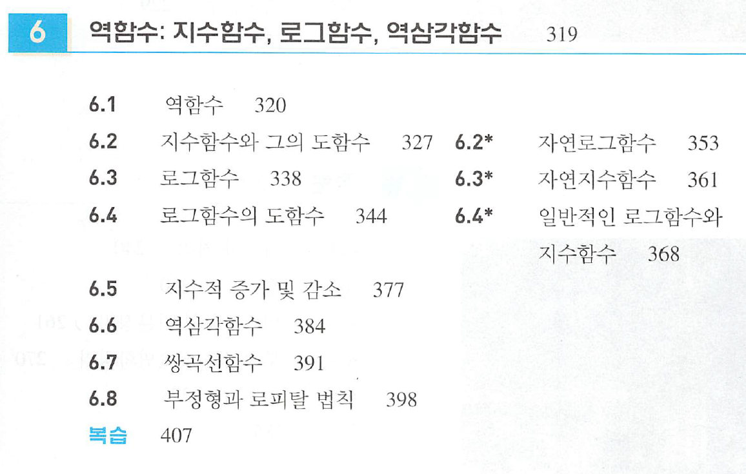
Contents

Slide 3
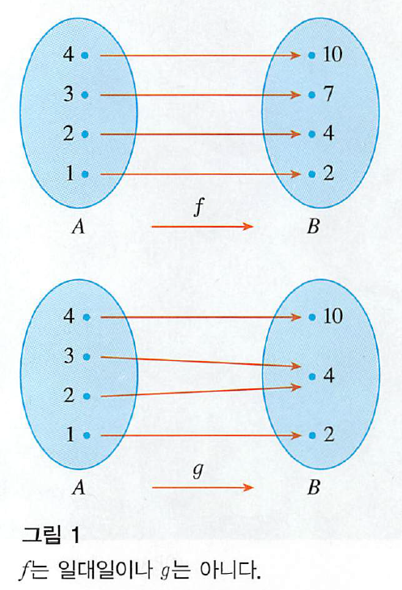
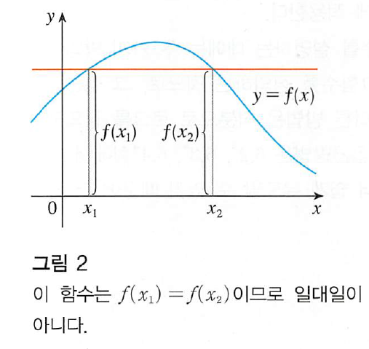
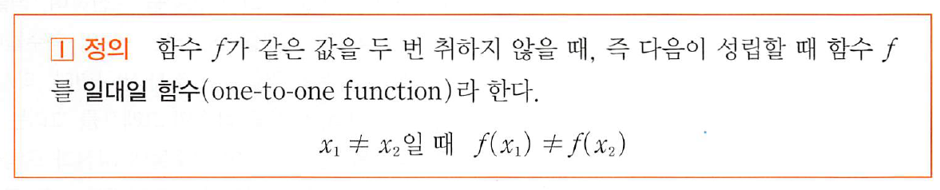
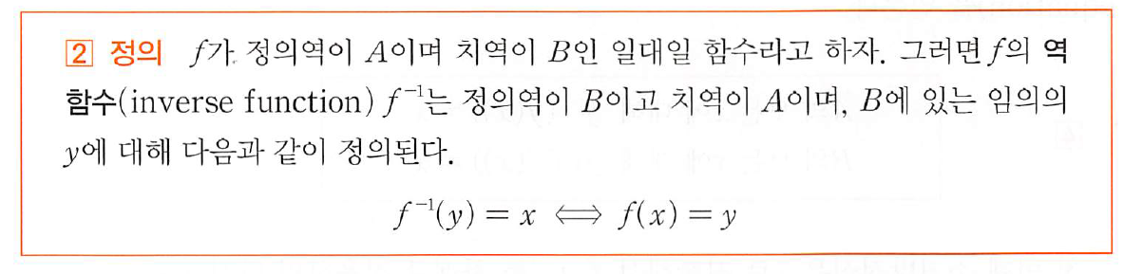
https://www.youtube.com/watch?v=FhHeH6MMjTM
역함수 (역함수는 일대일함수이다)

Slide 4
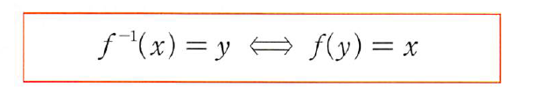
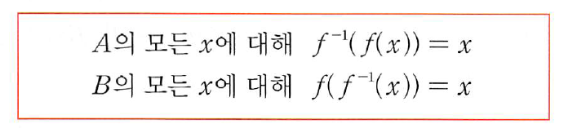
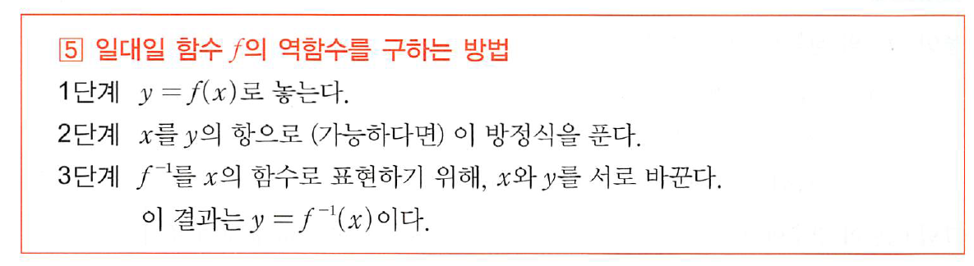
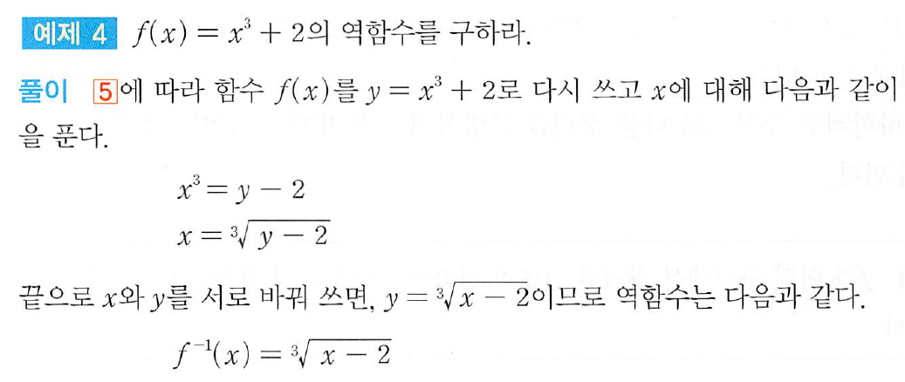
https://www.youtube.com/watch?v=FhHeH6MMjTM
역함수

Slide 5
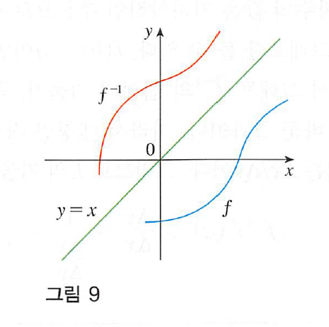
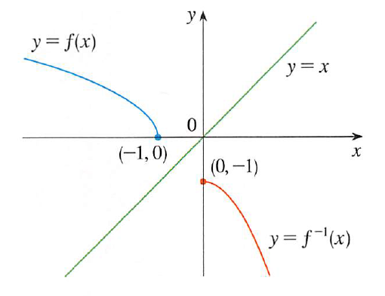
https://www.youtube.com/watch?v=FhHeH6MMjTM
역함수 (역함수의 그래프는 y = x에 대해 f의 그래프를 대칭이동시켜 얻음)

Slide 6
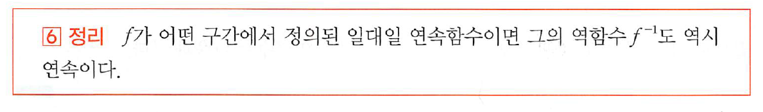
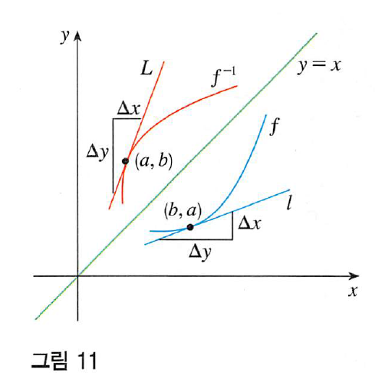
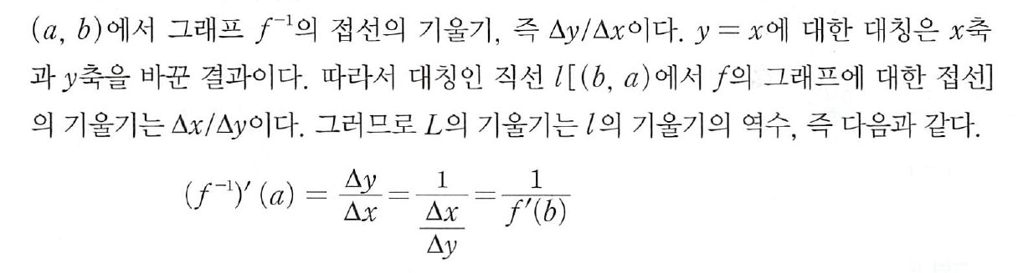
https://www.youtube.com/watch?v=FhHeH6MMjTM
역함수 (f가 일대일이며 미분가능한 함수일 때, f의 역함수도 마찬가지)
(a에서 미분가능하면~)

Slide 7
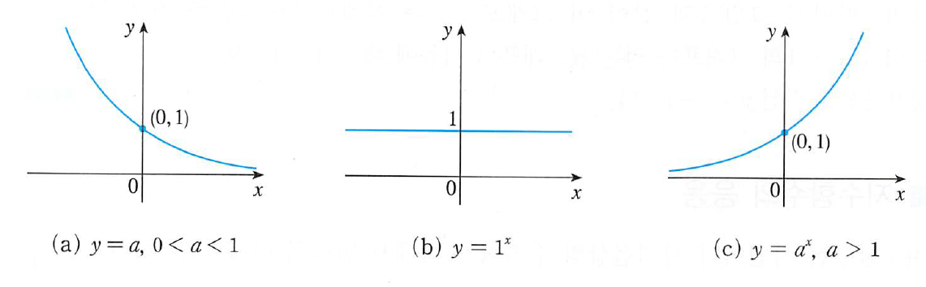
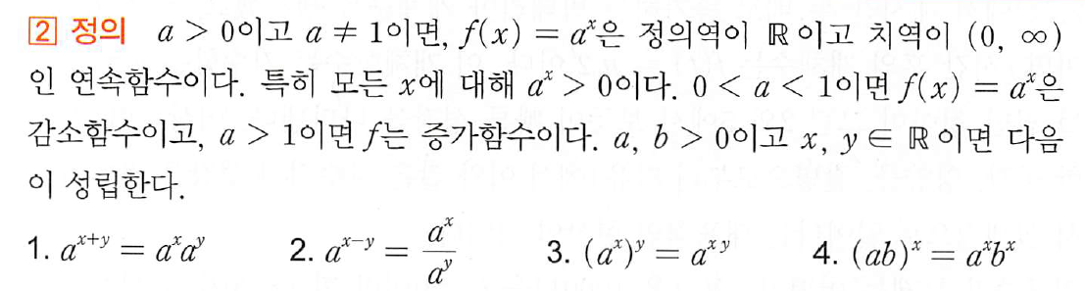
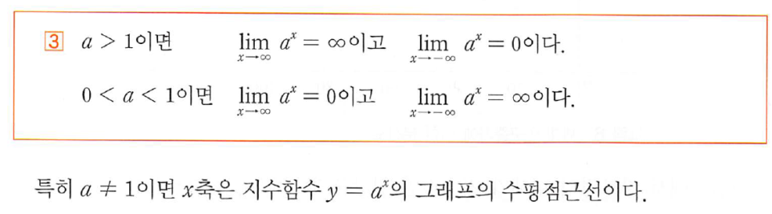
https://www.youtube.com/watch?v=FhHeH6MMjTM
지수함수 (변수 x가 지수이기 때문에 지수함수라고 함)
X가 무리수이면? 2지수루트3, 정의역을 무리수/유리수 포함하는 영역
임의의 무리수는 가까운 유리수로 근사될수 있음.

Slide 8
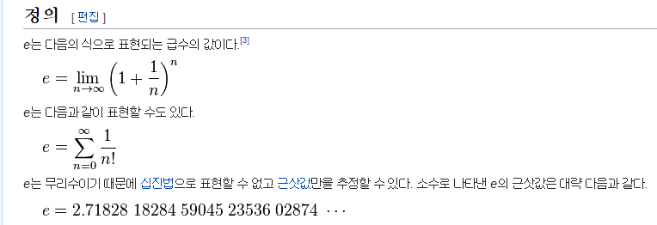
https://www.youtube.com/watch?v=FhHeH6MMjTM
e (자연상수란…)
https://ko.wikipedia.org/wiki/E_(%EC%83%81%EC%88%98)
http://wiki.mathnt.net/index.php?title=%EC%9E%90%EC%97%B0%EC%83%81%EC%88%98_e

Slide 9
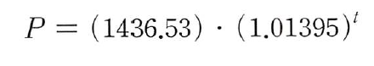
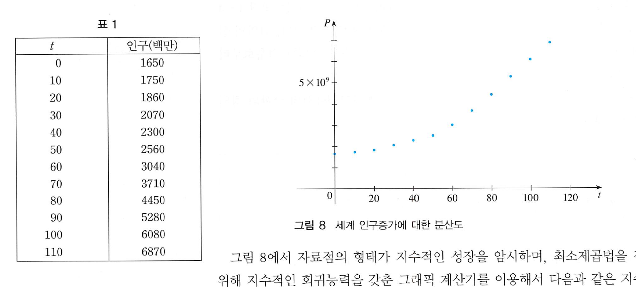
https://www.youtube.com/watch?v=FhHeH6MMjTM
지수함수 응용

Slide 10
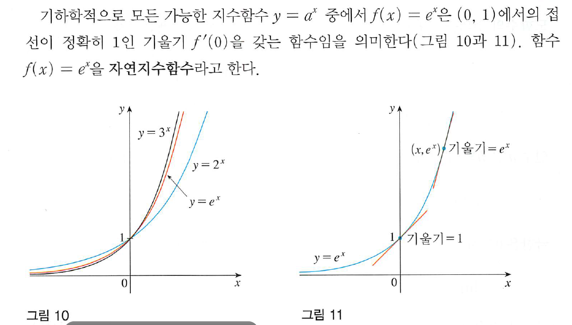
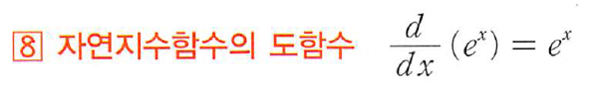
https://www.youtube.com/watch?v=FhHeH6MMjTM
자연지수함수

Slide 11
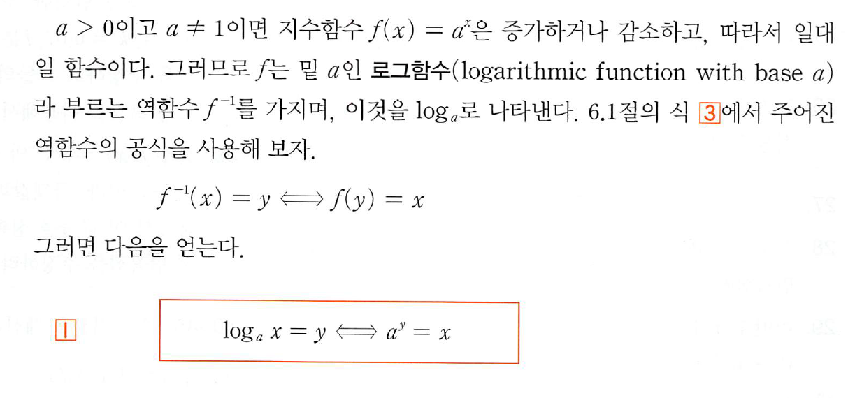
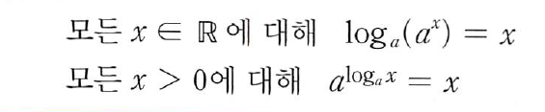
https://www.youtube.com/watch?v=FhHeH6MMjTM
로그함수

Slide 12
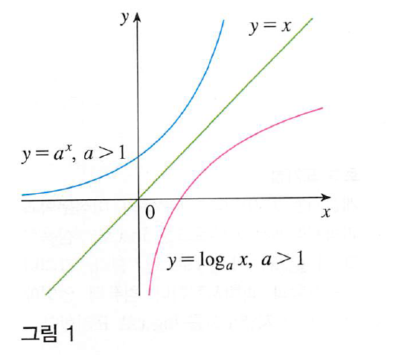
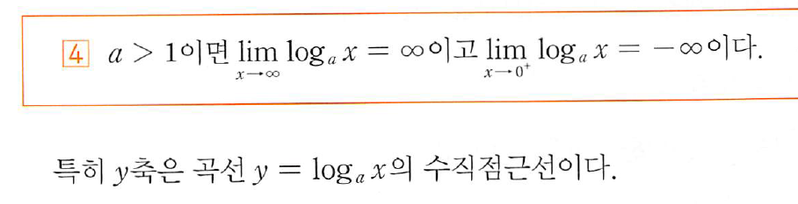
https://www.youtube.com/watch?v=FhHeH6MMjTM
로그함수

Slide 13
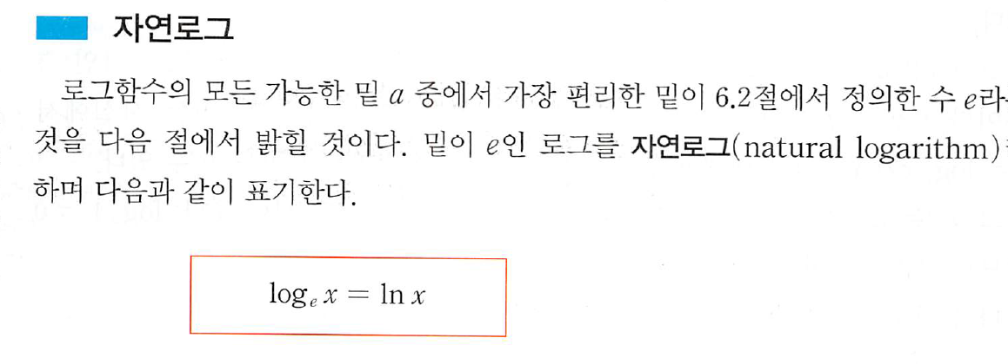
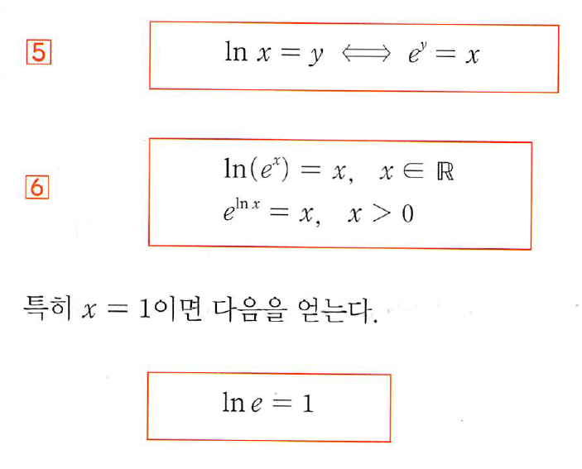
https://www.youtube.com/watch?v=FhHeH6MMjTM
자연로그함수

Slide 14
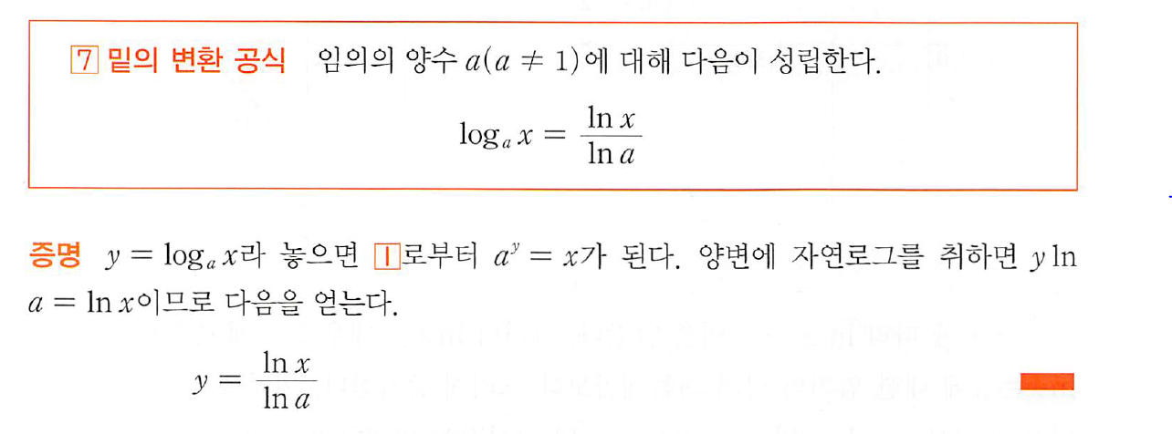
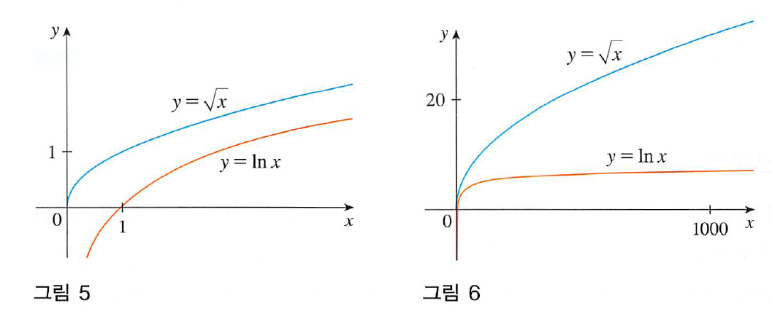
https://www.youtube.com/watch?v=FhHeH6MMjTM
자연로그함수

Slide 15
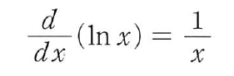
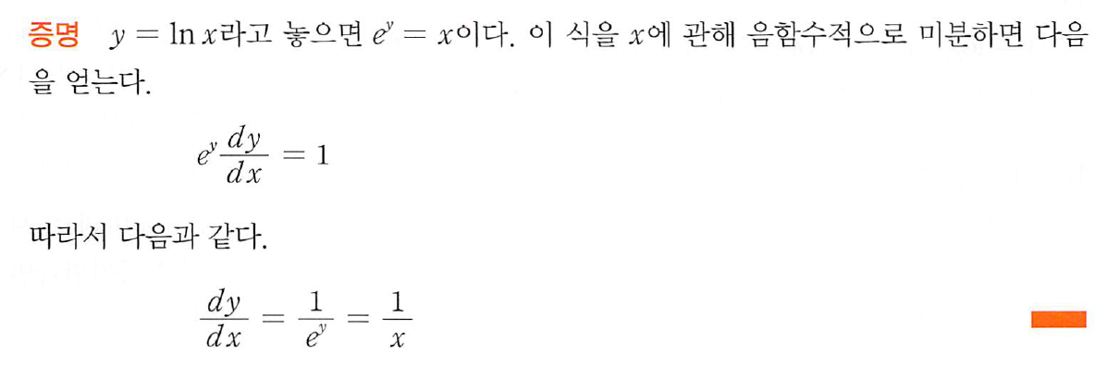
https://www.youtube.com/watch?v=FhHeH6MMjTM
로그함수의 도함수
음함수적으로 미분!??

Slide 16
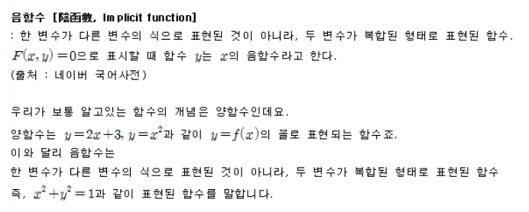
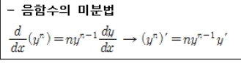
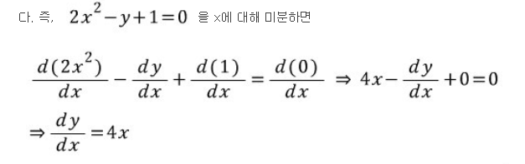
https://www.youtube.com/watch?v=FhHeH6MMjTM
음함수적으로 미분 (y는 x에 대한 함수로 본다는 점 )
https://ko.wikipedia.org/wiki/%EC%9D%8C%ED%95%A8%EC%88%98%EC%99%80_%EC%96%91%ED%95%A8%EC%88%98
합성함수의 미분(체인룰)

Slide 17
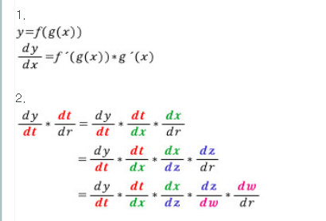
https://www.youtube.com/watch?v=FhHeH6MMjTM
Chain Rule
http://blog.naver.com/leesu52?Redirect=Log&logNo=90172807867
Y = f(t) 라는 함수가 있을때 t = g(x)라고 한다면 y=f(g(x))로 바꿀수 있음. 마찬가지로 x = h(z), z = Q(w), w = R(r)로 가정해서 모두 합성하면.. Y = f(g(h(Q(R(r )))))

Slide 18
https://www.youtube.com/watch?v=FhHeH6MMjTM
Chain Rule
각각의 joint distribution ⬅ Chain rule
P(A,B) = p(A|B) p(B) (Conditional probability 규칙)
We can extend this for three variables:
P(A,B,C) = P(A| B,C) P(B,C) = P(A|B,C) P(B|C) P(C)
and in general to n variables:
P(A1, A2, ..., An) = P(A1| A2, ..., An) P(A2| A3, ..., An) P(An-1|An) P(An)
P(AㅣB) = P(A), P(B ㅣA) = P(B) Marginal 독립
P(Aㅣ B,C) = P(AㅣC), P(B l A,C) = P(BㅣC) 라고 조건부 독립을 가정하면 Chain Rule 계산이 쉬워짐.

Slide 19
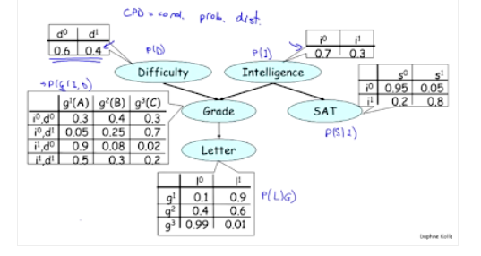
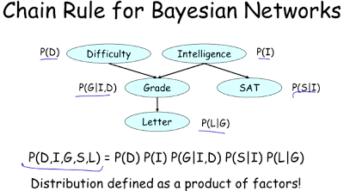
https://www.youtube.com/watch?v=FhHeH6MMjTM
Bayesian Networks (Chain Rule)
http://graphy21-knou.blogspot.kr/2012/04/pgm-2-bayesian-network-fundamentals.html
P(d0, i1, g3, s1, i1)의 확률은??

Slide 20
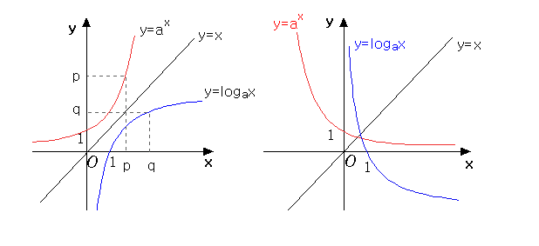
https://www.youtube.com/watch?v=FhHeH6MMjTM
지수함수 (변수 x가 지수이기 때문에 지수함수라고 함)
X가 무리수이면? 2지수루트3, 정의역을 무리수/유리수 포함하는 영역
임의의 무리수는 가까운 유리수로 근사될수 있음.
지수함수 로그함수 관계

Slide 21
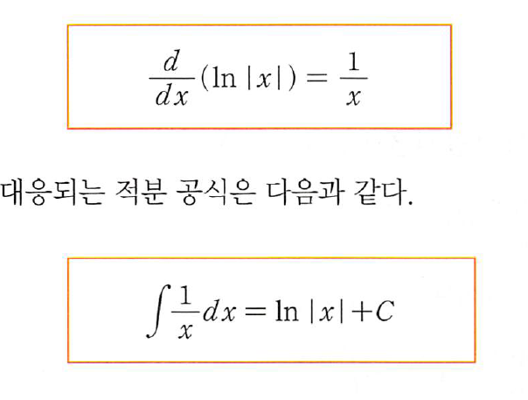
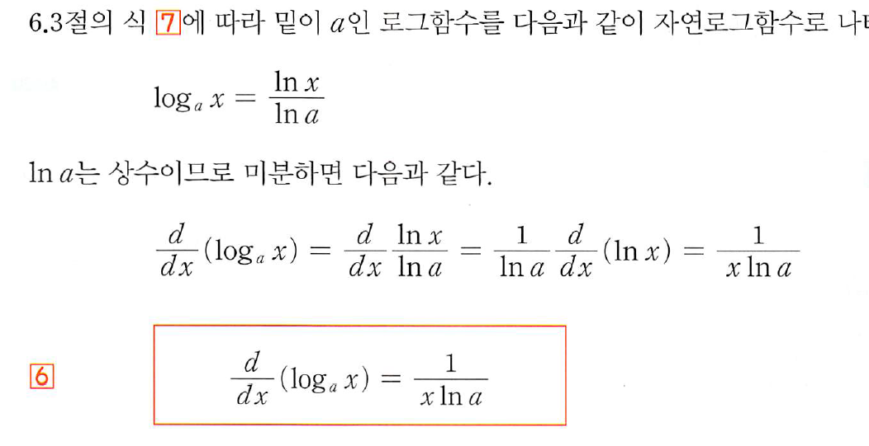
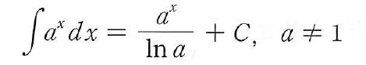
https://www.youtube.com/watch?v=FhHeH6MMjTM
로그함수의 미분 및 적분 (밑이 a인 로그함수 미분)

Slide 22
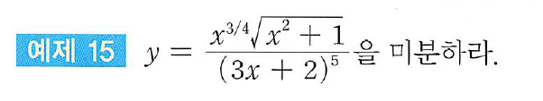
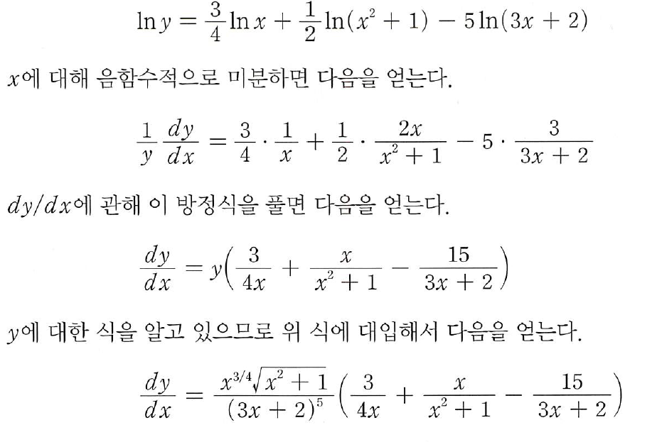
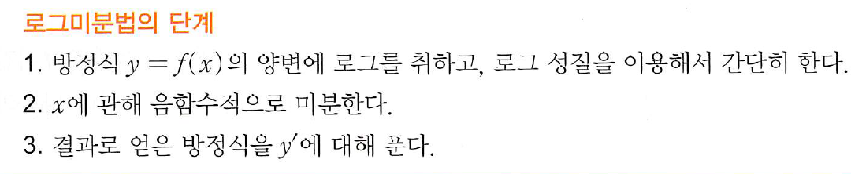
https://www.youtube.com/watch?v=FhHeH6MMjTM
로그미분법

Slide 23
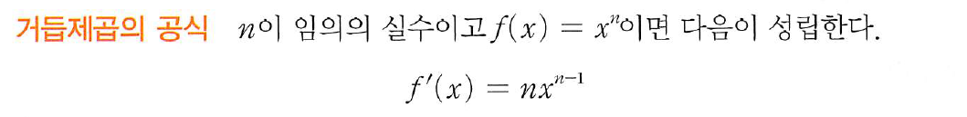
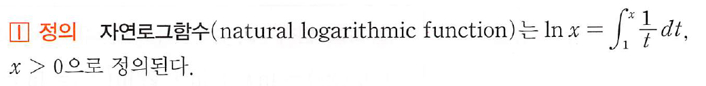
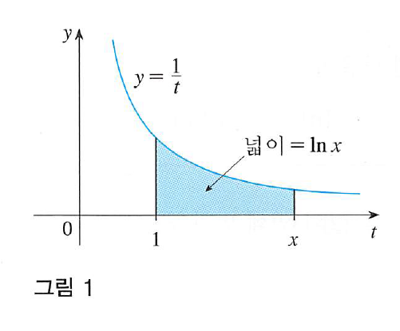
https://www.youtube.com/watch?v=FhHeH6MMjTM
자연로그함수 적분

Slide 24
https://www.youtube.com/watch?v=FhHeH6MMjTM
자연로그함수 적분

Slide 25
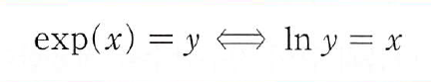
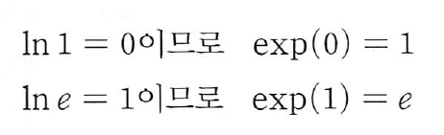


https://www.youtube.com/watch?v=FhHeH6MMjTM
자연지수함수 미분 및 적분
소거방정식에 의해

Slide 26


https://www.youtube.com/watch?v=FhHeH6MMjTM
일반적인 지수함수 및 로그함수

Slide 27


https://www.youtube.com/watch?v=FhHeH6MMjTM
일반적인 지수함수 및 로그함수

Slide 28



https://www.youtube.com/watch?v=FhHeH6MMjTM
일반적인 지수함수 및 로그함수

Slide 29


https://www.youtube.com/watch?v=FhHeH6MMjTM
지수적 증가 및 감소

Slide 30

https://www.youtube.com/watch?v=FhHeH6MMjTM
뉴턴의 냉각법칙 (생략)
역삼각함수

Slide 31


https://www.youtube.com/watch?v=FhHeH6MMjTM
뉴턴의 냉각법칙 (생략)
역삼각함수 *역사인함수

Slide 32

https://www.youtube.com/watch?v=FhHeH6MMjTM
역사인함수 도함수

Slide 33


https://www.youtube.com/watch?v=FhHeH6MMjTM
역코사인함수와 도함수

Slide 34



https://www.youtube.com/watch?v=FhHeH6MMjTM
역탄젠트함수와 도함수

Slide 35

https://www.youtube.com/watch?v=FhHeH6MMjTM
쌍곡선함수

Slide 36

https://www.youtube.com/watch?v=FhHeH6MMjTM
쌍곡선함수

Slide 37



https://www.youtube.com/watch?v=FhHeH6MMjTM
역쌍곡선함수

Slide 38
https://www.youtube.com/watch?v=FhHeH6MMjTM
부정형과 로피탈법칙 (생략)

Slide 39

https://www.youtube.com/watch?v=FhHeH6MMjTM
1/x 그래프 (lnx의 미분 그래프)

Slide 40
Thank you
Any question?
들어주셔서 감사합니다.

